Slide 1
Dane jest słowo składające się z małych liter alfabetu angielskiego. Słowo to tniemy na co najmniej dwa kawałki, tak aby każdy kawałek zawierał co najmniej jedną samogłoskę. Proszę napisać program, który zwraca liczbę sposobów pocięcia słowa na kawałki. Można założyć, że w słowie są co najmniej
2 samogłoski.

Slide 2
Dane jest słowo składające się z małych liter alfabetu angielskiego. Słowo to tniemy na co najmniej dwa kawałki, tak aby każdy kawałek zawierał co najmniej jedną samogłoskę. Proszę napisać program, który zwraca liczbę sposobów pocięcia słowa na kawałki. Można założyć, że w słowie są co najmniej
2 samogłoski.
O
C
E
N
A

Slide 3
O
C
E
N
A

Slide 4
O
C
E
N
A
O CENA

Slide 5
O
C
E
N
A
O CENA
OC ENA

Slide 6
O
C
E
N
A
O CENA
OC ENA
OCE NA

Slide 7
O
C
E
N
A
O CENA
OC ENA
OCE NA
OCEN A

Slide 8
4
O
C
E
N
A
O CENA
OC ENA
OCE NA
OCEN A

Slide 9
O
C
E
N
A
O CENA
OC ENA
OCE NA
OCEN A

Slide 10
O
C
E
N
A
CENA
ENA
NA
A

Slide 11
O
C
E
N
A
CENA
ENA
NA
A
CE NA
CEN A

Slide 12
O
C
E
N
A
CENA
ENA
NA
A
CE NA
CEN A
E NA
EN A

Slide 13
O
C
E
N
A
O CENA
OC ENA
OCE NA
OCEN A
CE NA
CEN A
E NA
EN A
NA
A

Slide 14
O
C
E
N
A
O CENA
OC ENA
OCE NA
OCEN A
0
A
1
1
NA
CE NA
CEN A
E NA
EN A
0
1
1

Slide 15
O
C
E
N
A
1 + 1 + 1
O CENA
1 + 1 + 1
OC ENA
1 + 0
OCE NA
1 + 0
OCEN A
0
A
1
1
NA
CE NA
CEN A
E NA
EN A
0
1
1

Slide 16
O
C
E
N
A
3
3
1
1
O CENA
OC ENA
OCE NA
OCEN A
0
A
1
1
NA
CE NA
CEN A
E NA
EN A
0
1
1

Slide 17
O
C
E
N
A
3
3
1
1
O CENA
OC ENA
OCE NA
OCEN A
0
A
1
1
NA
CE NA
CEN A
E NA
EN A
0
1
1
3 + 3 + 1 + 1 = 8

Slide 18
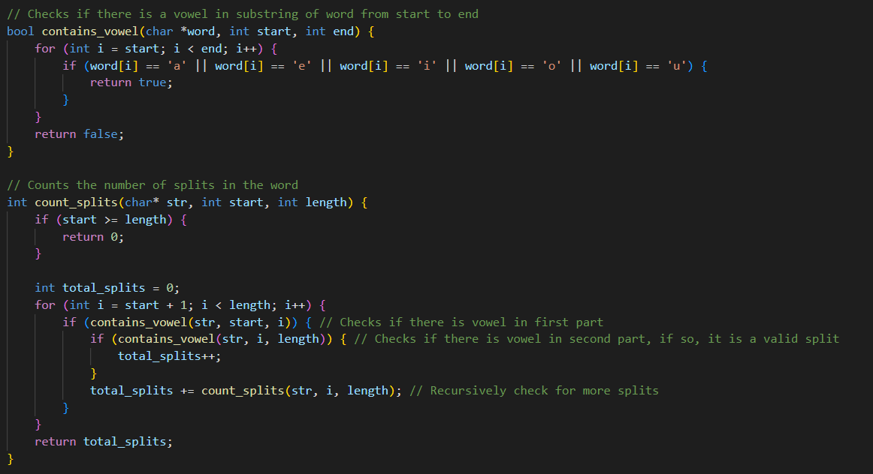

Slide 23
